Slide 1





SOMMAIRE
1 - POUR QUI ?
2 - DOUBLE PROJET
3 - FONCTIONNEMENT SPORTIF
4 - FONCTIONNEMENT UNIVERSITAIRE
5 - STRUCTURE MEDICALE
6 - INSCRIPTIONS ET DATES CLES
7 - CONCLUSION
8 - QUESTIONS/REPONSES
TENNIS UNIVERSITAIRE
A MONTPELLIER

Slide 2
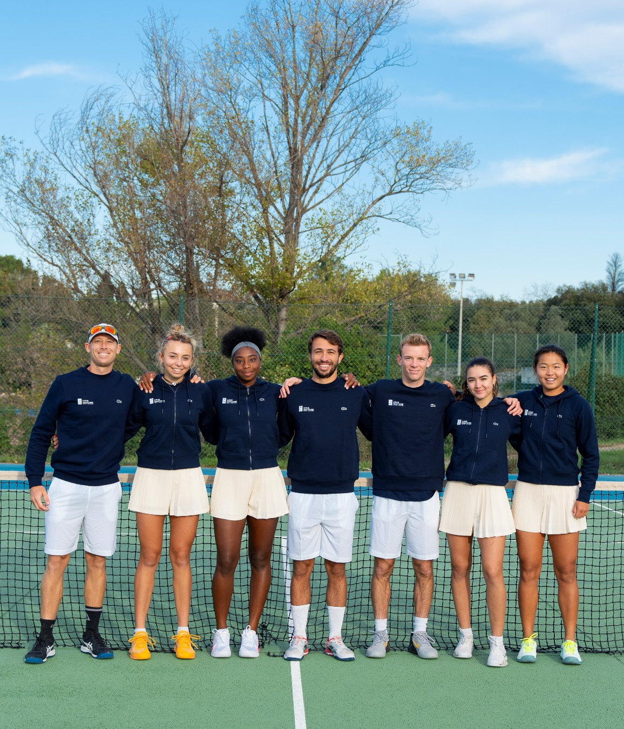


1 - POUR QUI ?
Néo-bacheliers
Débutent les études supérieures
Etudiants
Sont dans les études supérieures
Reviennent des US et doivent faire une équivalence pour valider leur diplôme
Students-Athletes diplômés

Slide 3



2 - LE DOUBLE PROJET
PROGRESSION
SPORTIVE
INTEGRATION DU
CNUT DE MONTPELLIER
(double projet)
FORMATION
UNIVERSITAIRE
Accompagnement Pédagogique
Accompagnement
Sportif
Accompagnement Médical
Aménager le cursus universitaire
S’entraîner, Progresser
Visite médicale annuelle
Guider vers la réussite académique
Programmation individualisée
Bilan clinique et Prévenir les blessures
Suivi universitaire
Suivi en compétition
Suivi hebdomadaire par un kinésithérapeute

Slide 4
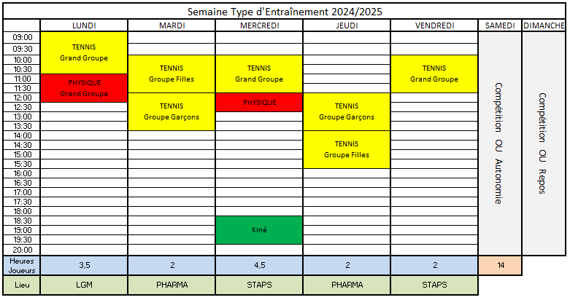
33 semaines,
de Septembre à Juin
3 - LE FONCTIONNEMENT SPORTIF
5 Entraînements Tennis
5 x 2h
2 Séances Physique
- 2 x 1h/1h30
Préparation Mentale
4 interventions coll
5 à 15 séances indiv
Soins Médicaux
- 1 x 1h30/2h
7 Suivis Tournoi
- Univ (Indiv et Equipe)
- Open/CNGT
Stages Tennis-Physique
3jours Hiver
3jours Printemps
Permettre la réussite d’un double projet individualisé : Sportif et Académique

Slide 5
3 - LE FONCTIONNEMENT SPORTIF
Semaine du | ENTRAINEMENT | COMPETITION ITF / CNGT | COMPETITION LOCALE
02/09/2024 | Entraînement + Réunion de Rentrée Sportive | 25K Homme Bagnères | Teyran
09/09/2024 | Entraînement | 15K Femme Dijon
16/09/2024 | Entraînement | CNGT Nostra | Limité à 0 Prades-le-Lez / OPEN Balma
23/09/2024 | Entraînement | 25K H Sabadell | OPEN Grabels / OPEN Langlade
30/09/2024 | Entraînement | 25K H Nevers / 25K F Reims / CNGT St-Priest | OPEN Cavaillon
07/10/2024 | Entraînement + Entretiens Individuels (Fixation des Obj) | 25K H Rodez / CNGT Féminin Rodez ? | OPEN TC Biterrois /OPEN Bellegarde
14/10/2024 | Entraînement | 25K F Cherbourg | OPEN Anduze
21/10/2024 | Entraînement | 80K F Poitiers | Limité à 0 Martigues
28/10/2024 | Repos relatif | 60K F Nantes / ITF J100 St-Cyprien | OPEN Jacou
04/11/2024 | Entraînement | 35K F Lille | OPEN Bas Rhone / OPEN Orange / Lim à 0 St Gilles
11/11/2024 | Entraînement (Tests Physique) |  | OPEN Tarascon
18/11/2024 | Entraînement (Préparation Foncière)
25/11/2024 | Entraînement (Préparation Foncière) |  | OPEN Privas / Lim à 0 La Barthe
02/12/2024 | Entraînement (Préparation Foncière) | 15K H Madrid / CNGT H Hagetmau | OPEN Bollène / Open All In Lyon / OPEN Les Vans
09/12/2024 | Entraînement (Préparation Foncière) |  | OPEN Pierrelatte / OPEN Pontet
16/12/2024 | Entraînement (Préparation Foncière) | CNGT Dijon | OPEN Le Thor
23/12/2024 | Repos relatif |  | OPEN Valence
30/12/2024 | Repos relatif |  | OPEN Rodez
06/01/2025 | Entraînement |  | OPEN Cruas
13/01/2025 | Entraînement | 15K H Bressuire | OPEN Grau du Roi / Lim à 0 H Pignan
20/01/2025 | Entraînement | 15K H Bagnoles de l'Orne | OPEN La Grande Motte
27/01/2025 | Entraînement | 15K H Veigy / 75K F Andrezieux Boutheon | OPEN Manosque / Lim à 0 St-Rémy-de-Provence
03/02/2025 | Entraînement |  | OPEN Grenoble
10/02/2025 | Entraînement |  | OPEN Cap d'Agde
17/02/2025 | Entraînement (Portes Ouvertes) | CNGT Gap | OPEN Sorgues / OPEN Martigues
24/02/2025 | Repos relatif | 15K H Lannion / 50K F Macon / CNGT Clermont | OPEN Istres / OPEN Sète / OPEN Blagnac
03/03/2025 | Entraînement + Bilan Physique | 15K H Poitiers / CNGT Brive | OPEN Clermont / OPEN Alairac
10/03/2025 | Entraînement | 25K H Créteil / 15K F Gonesse / CNGT H Dijon
17/03/2025 | Entraînement | 25K H Toulouse / 15K F Le Havre
24/03/2025 | Entraînement | 25K H Saint Dizier | OPEN Mauguio
31/03/2025 | Entraînement | 15K H Lons le Saunier | Finale CFU par Equipe Brest
07/04/2025 | Entraînement | CNGT H Bormes-les-Mimosas | OPEN St Georges d'Orques / OPEN St-Clément-de-Rivière
14/04/2025 | Entraînement | 50K F Calvi | OPEN SMUC
21/04/2025 | Entraînement (Portes Ouvertes) | 25K H Angers / CNGT H Asnières | OPEN St Jean Vedas / OPEN Sérignan / OPEN Gemenos
28/04/2025 | Repos relatif | 25K H Sabadell | OPEN Restinclieres / OPEN Queriel / Open Orange
05/05/2025 | Entraînement | 25K H Valldoreix / 75K F St Gaudens / 25K F Platja d'Aro | OPEN Pignan
09/06/2025 | Entraînement (Préparation CFU Indiv) | 25K H Villeneuve-Loubet / 15K F Norges-la-ville | OPEN Plan de Cuques
16/06/2025 | Entraînement (Préparation CFU Indiv) | 25K H Montauban | Finale CFU Indiv Cap d'Agde/OPEN ASCH/OPEN ASPTT
07/07/2025 | Entraînement (Préparation Europe Universitaire) |  | Championnat d'Europe U, si qualification

Slide 6
Semaine du | MEDICAL | PREPARATION MENTALE | UNIVERSITAIRE | ACTIONS
02/09/2024 | Bilan Médical Dr + Réunion Collective (Kiné) |  | Rentrée Universitaire + Demande Statut HN | Journée d'Intégration CNUT
09/09/2024 | Bilan dépistage (kiné) | Présentation Préparation Mentale Intervention Stress Evaluation Qualités Mentales | Réunion Univ (Fac/Ligue/Etudiant) + Orga Pédagogique | Dotation CNUT de Montpellier
16/09/2024 | Bilan dépistage (kiné) |  | Contact avec Responsable Pédagogique et Enseignants
23/09/2024 | Bilan dépistage (kiné)
30/09/2024 | Bilan dépistage (kiné)
07/10/2024 | Mise en place Protocoles
14/10/2024 | Mise en place Protocoles
21/10/2024 | Mise en place Protocoles
28/10/2024
04/11/2024 | En fonction des besoins |  | Réunion de Situation à mi-semestre
11/11/2024 | En fonction des besoins | Bilan Stress + Intervention Confiance en soi/Estime de soi
18/11/2024 | En fonction des besoins |  |  | Stage Inter-CNUT à Bordeaux
25/11/2024 | En fonction des besoins
02/12/2024 | En fonction des besoins
09/12/2024 | En fonction des besoins
16/12/2024
23/12/2024
30/12/2024 | En fonction des besoins
06/01/2025 | En fonction des besoins | Bilan Confiance + Intervention Gestion des Emotions
13/01/2025 | En fonction des besoins
20/01/2025 | En fonction des besoins
27/01/2025 | En fonction des besoins |  |  | Journée Open Sud de France
03/02/2025 | En fonction des besoins |  | Réunion de Situation Semestrielle + mi-semestre | Visio-Conférence Recrutement
10/02/2025 | En fonction des besoins
17/02/2025 | En fonction des besoins
24/02/2025
03/03/2025 | En fonction des besoins | Bilan Gestion des Emotions + Intervention Concentration
10/03/2025 | En fonction des besoins |  |  | Date butoire Candidature CNUT
17/03/2025 | En fonction des besoins
24/03/2025 | En fonction des besoins
31/03/2025 | En fonction des besoins
07/04/2025 | En fonction des besoins
14/04/2025 | En fonction des besoins |  |  | Stage Inter-CNUT à LGM
21/04/2025 | En fonction des besoins
28/04/2025 | En fonction des besoins | Bilan Concentration + Evaluation Qualités Mentales Bilan Final
05/05/2025 | En fonction des besoins |  |  | Recrutment Promo 2025/2026
09/06/2025 | En fonction des besoins |  | Comité de Pilotage
16/06/2025 | En fonction des besoins
07/07/2025

Slide 7
4 - LE FONCTIONNEMENT AVEC LES UNIVERSITES
Sophie BOISOT
Franck VALLS
Mail : franck.valls@univ-montp3.fr
Tél : 06.12.36.14.56

Slide 8
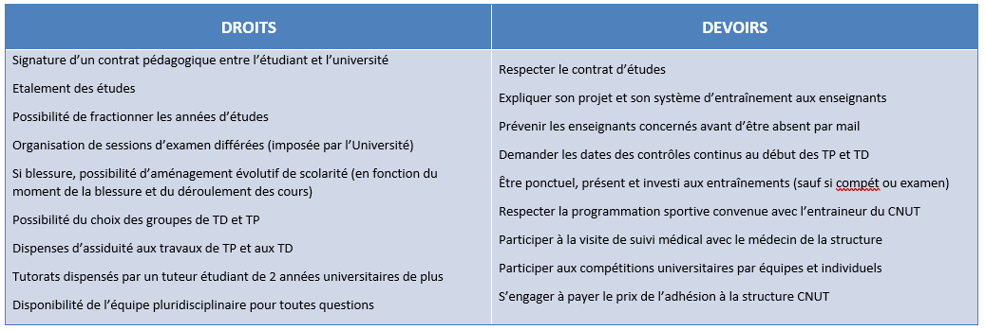
4 - LE FONCTIONNEMENT AVEC LES UNIVERSITES
UNIVERSITES
ETUDIANT(E)S
LIGUE OCCITANIE

Slide 9
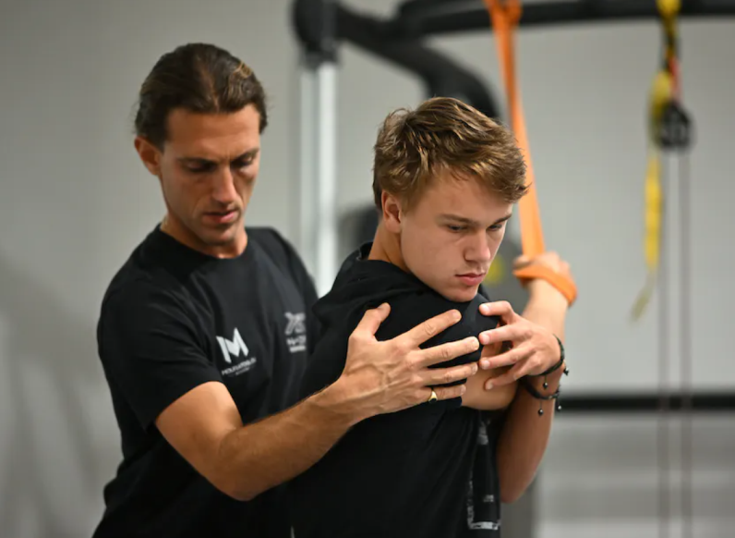
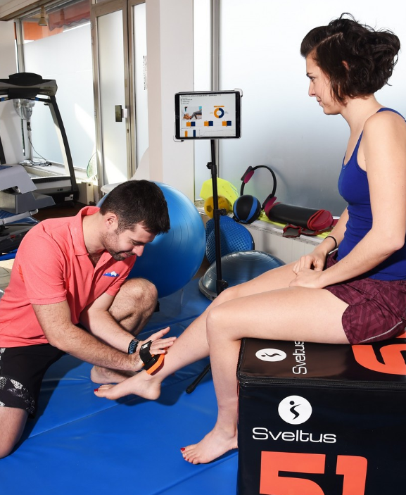
5 - LA STRUCTURE MEDICALE
Pourquoi un suivi de saison ?
Sport de haut niveau ⇔ Blessure
Spécificité du tennis
Santé => performance
Échanges Médical / Sportif => Adaptation
C’est quoi un suivi de saison ?
Préventif
Curatif
Le Préventif
Réduire le risque d’apparition d’une blessure
Visite médicale annuelle
Bilan de pré-saison
Protocole de prévention
Routines pré et post-entrainement
Travail de fond 1xsem

Slide 10
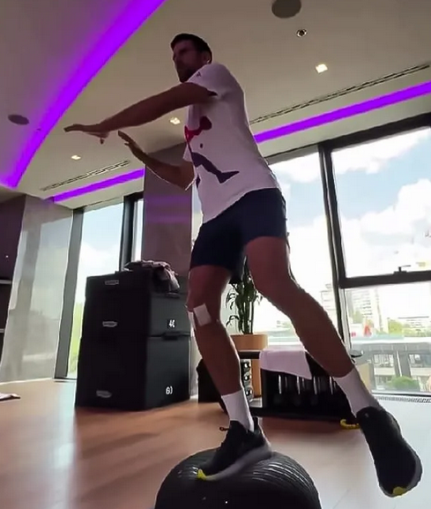
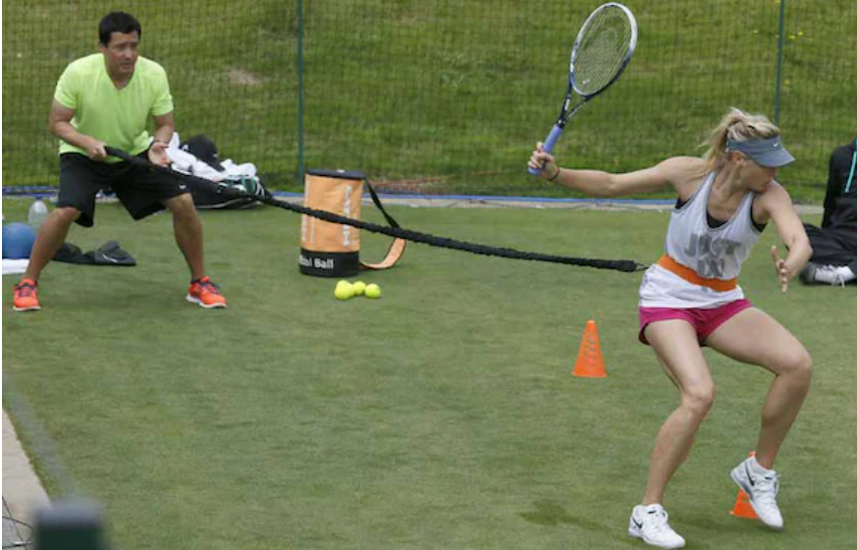
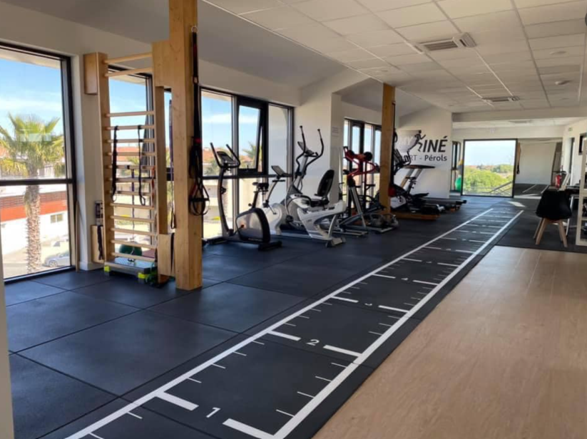
5 - LA STRUCTURE MEDICALE
Le Curatif
Optimiser la guérison / Réduire les délais / Limiter la récidive
Réseau de soins coordonné:
Kinésithérapeute J0
Médecin généraliste 24h
Médecin spécialiste ～1 semaine (avis orthopédique)
Radiologue ～1 semaine
Autres si nécessaire: Podologue, Nutritionniste, Ostéo…
Traitement adapté / Maintien du potentiel sportif / Réathlétisation
Reprise terrain progressive Médical ⇔ Sportif
Coordonnées
Centre Médical du Littoral
600 avenue Marcel Pagnol - Pérols
06 86 01 45 17
matthieulopez.kine@gmail.com

Slide 11
6 - LES INSCRIPTIONS ET LES DATES CLES
SUR LE PLAN SCOLAIRE :
Si vous êtes en Terminale :
S’INSCRIRE DANS UNE UNIVERSITE MONTPELLIERAINE (VIA ParcourSup)
Si vous êtes en études supérieures :
ETRE INSCRIT DANS UNE UNIVERSITE A MONTPELLIER
Si vous être en études supérieures autre part (y compris aux US) :
TRANSFERER SON DOSSIER D’UNE AUTRE UNIVERSITE VERS UNE UNIVERSITE DE MONTPELLIER (VIA eCandidat OU MonMaster)
SUR LE PLAN SPORTIF :
ÊTRE CLASSE(E) MINIMUM 0 (tolérance à 1/6 en fonction du profil)
POSSIBILITE DE VENIR DECOUVRIR LA STRUCTURE DU CNUT DE MONTPELLIER
FAIRE ACTE DE CANDIDATURE AVANT LE 16 MARS
ETRE RETENU SUITE A L’ENTRETIEN

Slide 12
7 - CONCLUSION
ETRE MOTIVE(E) PAR SON DOUBLE PROJET : UNIVERSITAIRE ET SPORTIF
S’INSCRIRE OU TRANSFERER DANS UNE UNIVERSITE A MONTPELLIER
POSTULER ET ETRE RETENU(E) LORS DE L’ENTRETIEN
ENVOYER LE DOSSIER DE CANDIDATURE COMPLET AVANT LE 16 MARS 2025
Pascal LAGUIAN
Mail : plaguian@fft.fr
Tél : 06.74.24.77.86
Rémi DISLAIRE
Mail : remi.dislaire@hotmail.fr
Tél : 06.80.58.50.90

Slide 13
VIDEO DE PRESENTATION DU CNUT OCCITAN :
(Ctrl + Cliquer sur le lien ci-dessous)
https://youtu.be/iab4ZLWYfAk
PLUS D’INFORMATIONS POUR FAIRE ACTE DE CANDIDATURE :
(Ctrl + Cliquer sur le lien ci-dessous)
LIGUE OCCITANIE DE TENNIS (fft.fr)

Slide 14
8 - TEMPS DE QUESTIONS / REPONSES
QUESTIONS / REPONSES
Plan
Pédagogique
Plan
Sportif
Plan Médical

